Slide 1
KAYNAŞTIRMA EĞİTİMİ

Slide 2
Problem Davranışların Kontrol Edilmesi
Hedef davranış belirleme süreci
Uygulamalı davranış analizinde birey ve bireyin çevresindeki kişiler olaylar ve durumlar dikkate alınarak uzun süredir devam eden acil olarak değiştirilmesi ya da kazandırılması gereken sosyal açıdan önemli davranışlarla ilgilenir.
Yeni bir davranış kazandırmak ya da sorun davranışları azaltmak ortadan kaldırmak üzere bir planlama yapılacağı zaman planlamanın sıralanan aşamaları takip etmesi önerilmektedir.
Hedef davranış belirleme
Hedef davranışı tanımlama
Davranış ile ilgili bilgi toplama
Sorun davranış için davranışın nedenini belirleme
Davranış değiştirme yöntemini seçme ve uygulama
Davranış değiştirme uygulamasını izleme ve değerlendirme

Slide 3
Davranışı Belirleyiniz
Sınıf içinde pek çok problem davranış kendiliğinden göze çarpar; ancak göze çarpan bu davranışların gerçekten problem davranış olup olmadığını belirlemek önemlidir.
Davranışın, problem davranış olduğundan emin olunuz.
Birden fazla problem davranış olduğunda hangi problem davranışın öncelikli olduğuna karar veriniz.
Öncelikli davranışa karar verirken; çocuk ya da çevresindekiler için en fazla tehlikeli olan, öğrenmeyi ve sosyal etkileşimi olumsuz yönde en fazla etkileyen davranışlar üzerinde durunuz.

Slide 4
Davranışı Tanımlayınız
Problem davranışı tanımlamak, davranışı gözlenebilir, sayılabilir ve herkes tarafından anlaşılabilir şekilde yazmaktır.
Davranışla İlgili Bilgi Toplayınız
Bilgi toplamak üzere problem davranışı sergileyen çocuğun çevresindeki kişilerle görüşebilir, çocuğu farklı ortamlarda doğrudan gözleyebilir ya da bunların her ikisini birlikte yapabilirsiniz.
Davranış hakkında bilgi toplarken; davranıştan hemen önce ve hemen sonra neler olduğunu, davranışın nerede, ne zaman, kimlerle birlikteyken ve hangi sıklıkla ortaya çıktığını, davranışın ne kadar süreyle devam ettiğini belirlemeye çalışınız.
Davranıştan önce ve sonra ne olduğunu bilmenin davranışları kontrol etmek açısından önemli olduğunu unutmayınız.

Slide 5
Davranışın Nedenini Belirleyiniz
Topladığınız bilgilerde problem davranışın hangi olay ya da durumdan sonra gerçekleştiği ve problem davranış gerçekleştikten sonra hangi olay ya da durumun olduğu yer alacaktır.
Topladığınız bu bilgilere dayalı olarak problem davranışın nedenini belirlemeye çalışınız.
Problem davranışın nedenini belirlemenin, davranışı değiştirmek üzere kullanacağınız tekniği seçmede önemli olduğunu ve problem davranışların elde etme ve kaçma olmak üzere iki temel nedeni olduğunu hatırlayınız.

Slide 6
Davranış Değiştirme Tekniğini Seçiniz ve Uygulayınız
Öncelikle problem davranışların önlenmesine ilişkin teknikleri kullanınız.
Problem davranışların önlenmesine ilişkin teknikleri kullanırken bir yandan çocukların olumlu davranışlarını artırmaya çalışınız.
Yaptığınız tüm çalışmalara rağmen problem davranış ortaya çıkmış ise, problem davranışların azaltılmasına ilişkin teknikleri kullanınız.
Teknikleri kullanırken ortaya çıkabilecek problem davranış krizine ilişkin kriz yönetimi planlamayı ihmal etmeyiniz.

Slide 7
Davranış Değiştirme Uygulamasını İzleyiniz
Davranış değiştirme tekniği uygulandığı sürece problem davranışın sıklığı ya da süresinde ne gibi değişiklikler olduğu izlenmelidir.
Davranış değiştirme tekniğini uygulamaya başlamadan önce davranışın sıklığı ya da süresine ilişkin tutuğunuz kayıtları davranış değiştirme tekniğini kullandığınız süre boyunca da tutmaya devam ediniz.
Bu kayıtlar size davranış değiştirme tekniğinin işe yarayıp yaramadığını görmeniz açısından fayda sağlayacaktır.
Problem davranış tamamen ortadan kalkabilir, siz bu durumda tekniği uygulamayı sonlandırabilirsiniz.
Problem davranış tamamen ortadan kalkmayabilir; ancak önemli ölçüde azabilir, siz bu durumda tekniği uygulamaya devam edip yavaş yavaş geri çekebilirsiniz.

Slide 8
Problem davranışta çok az azalma olabilir ya da hiçbir değişiklik olmayabilir, siz bu durumda öncelikle problem davranışın nedenini sonra da kullandığınız tekniği gözden geçirerek etkili olabilecek yeni bir teknik belirleyebilirsiniz.
Kullandığınız davranış değiştirme tekniğinin etkililiğini belirlemek üzere tutuğunuz kayıtları grafiklerle görsel olarak betimleyiniz. Böylece problem davranışta meydana gelen değişiklikleri grafik üzerinde kolaylıkla görebilirsiniz.

Slide 9
OLUMLU DAVRANIŞLARIN ARTTIRILMASI
Olumlu Pekiştirme
Olumsuz Pekiştirme
Sembol Pekiştirme

Slide 10
OLUMLU PEKİŞTİRME
Olumlu pekiştirme bir davranışın sergilenme olasılığını arttırmak veya davranışı sürdürmek amacıyla o davranışı izleyen şekilde ortama bir uyarının eklenmesi dir.
Ortama eklenen hoşa giden uyarana pekiştirici uyaran ya da pekiştireç denir.
Grup etkinliği sırasında arkadaşları ile boyalarını paylaşan Alper'e arkadaşının çok teşekkür ederim. Sen çok iyi bir arkadaşsın demesi sonucunda Alper’in arkadaşlarıyla eşyalarını paylaşma davranışını sergileme sıklığının artması olumlu pekiştirmeye bir örnektir.

Slide 11
Bu örnekte paylaşma davranışı pekiştirilen ya da başka bir ifade ile ileride sergilenmesi sıklığı artması beklenen davranış; arkadaşının ‘Çok teşekkür ederim. Sen çok iyi bir arkadaşsın.’ demesi ise ortama giren hoşa giden uyaran, Başka bir ifade ile pekiştireçtir. Pekiştireçler öğrenilmemiş pekiştireçler (birincil pekiştireçler) ve öğrenilmiş pekiştireçler(ikincil pekiştireçler) olmak üzere ikiye ayrılır.

Slide 12
OLUMSUZ PEKİŞTİRME
Bir davranış izleyen durumda ortamdaki itici uyarının çekilmesi ile o davranışın yapılma olasılığının artmasıdır. Örneğin ders çalışırken açık pencereden gelen gürültü dikkatinizi dağıtıyor olursa pencereyi kapatırsınız. Ortamda bir itici bir uyaranın varlığını gerektirdiği ve kaçma kaçınma davranışlarında artışı neden olabileceği için olumsuz pekiştirme eğitim ortamlarında sıkça kullanımı uygun değildir.
Kaçma hoşa gitmeyen itici uyaranın ya da durumun sona ermesi,kaçınma hoşa gitmeyen itici uyarının ya da durumun ortaya çıkmasının engellenmesidir.

Slide 13
Kaçma ve kaçınmayı bir örnek üzerinde anlatalım: Sevim öğretme’nin her gün düzenli ödev kontrolü yaptığını ve ödevlerini yapmayan öğrencilere eksi(-) verdiğini düşünelim. Bu durumu bilen Sarp'ın ödevini yapmadığı günlerde okula devamsızlık yapması ve (-) almaktan kurtulması kaçınmaya örnek olarak verilebilir.
Ödevini yapmadan okula giden Sarp'ın ödev kontrolünden önce öğretmenin yanına giderek şiddetli ağlaması ya da ‘Öğretmenim söz veriyorum, tüm ödevlerimi bitireceğim diyerek yalvarması’ sonucunda öğretmenin Sarp’a (-) vermemesi kaçma davranışını örnek olarak verilebilir.
Bu durumda ağlama ya da yalvarma davranışının sergilenme olasılığı artar.Bu örnekler uygun olmayan davranışların pekiştirdiğini göstermektedir.
Pekiştirmenin başarısı, pekiştirme ve pekiştirme tarifelerinin doğru kullanımına ve etkili pekiştireçlerin belirlenmesine bağlıdır.

Slide 14
SEMBOL PEKİŞTİRME
Sembol pekiştirme pekiştireç olma özelliği taşımayan sembollerin ‘marka, yıldız vb. hedef davranışın hemen ardından sunulduğu daha önceden belirlenen belli miktarda sembolü ulaşıldıktan sonra bu sembollerin istenen pekiştireçler ile değiştirilmesini sağlandığı pekiştirme sürecidir.
Sembol pekiştirme sisteme uygun öğrenci davranışlarını pekiştirmek ve uygun olmayan davranışları azaltmak için bireysel olarak ya da geniş öğrenci grupları ile kullanılabilen bir güdüleyicidir.
Sembol pekiştirmenin özellikle farklı yaştaki öğrenme yetersizliği gösteren öğrenciler,psikiyatrik hastalar,hiperaktif öğrenciler, davranış bozukluğu olan öğrenciler için ve genel eğitim sınıflarında sınıf kontrolü sağlamak amacıyla kullanıldığında etkili olduğunu gösteren bulgular bulunmaktadır.

Slide 15
Tipik bir sembol pekiştirme sistemi hedef davranışları,onların karşılıkları olan sembolleri, pekiştireç için değeri belirlenen sembol miktarlarını ve pekiştireç menüsünü içerir.
Sembol pekiştirme için tek bir hedef davranış belirlenebilir.
Örneğin 10 dakika süresince yerinde oturduğunda öğretmeni Ali'ye bir jeton verebilir. Ali gün boyunca 10 jeton kazandığında kendisine pekiştireç menüsünden yer alan pekiştireçlerden birisini seçmesi için izin verilebilir.

Slide 16
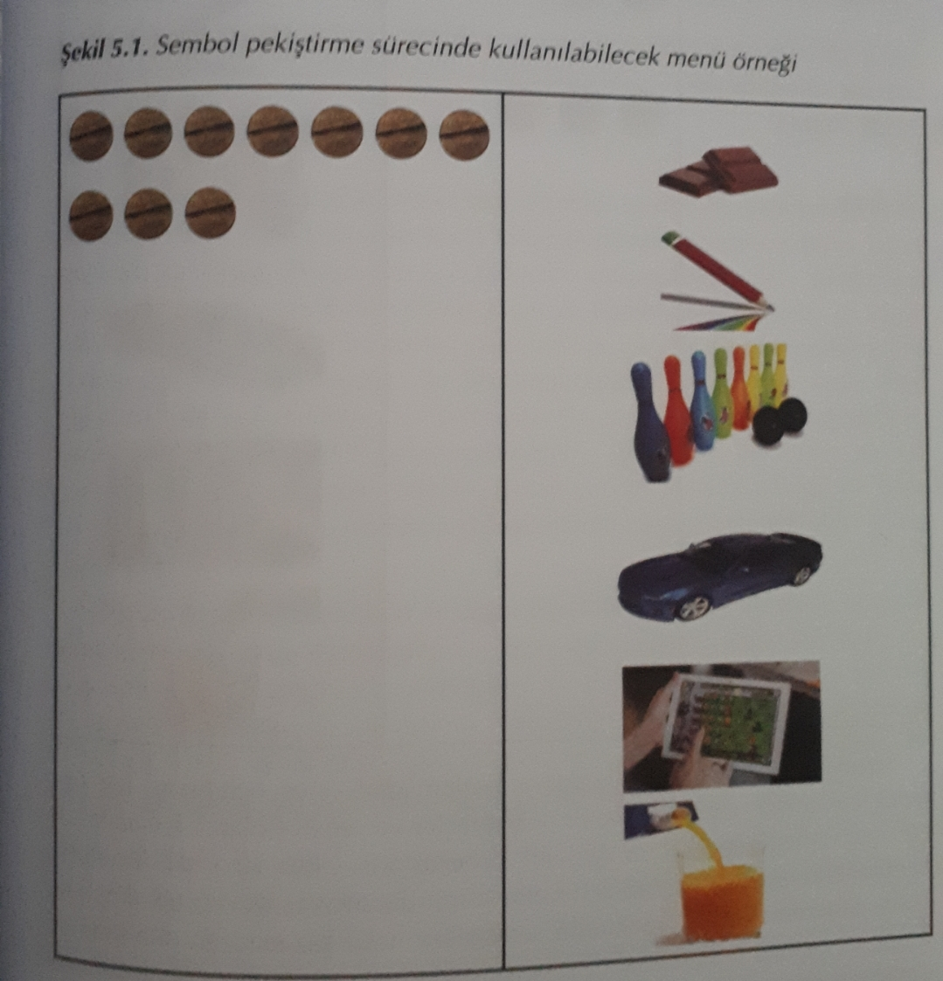
Şekil 5.1.Sembol pekiştirme sürecinde kullanılabilecek menü örneği

Slide 17
Sembol pekiştirme farklı hedef davranışlar içinde kullanılabilir. Örneğin Ali parmak kaldırarak söz aldığında bir gülen yüz,10 dakika süresince yerinde oturduğunda 3 gülen yüz,öğretmeni tarafından sorulan soruya doğru yanıt verdin de iki gülenyüz kazanabilir.
Günün sonunda Ali'nin topladığı Gülen yüzleri pekiştireç menüsünde yer alan pekiştireçlerle değiştirmesine izin verilebilir.

Slide 18
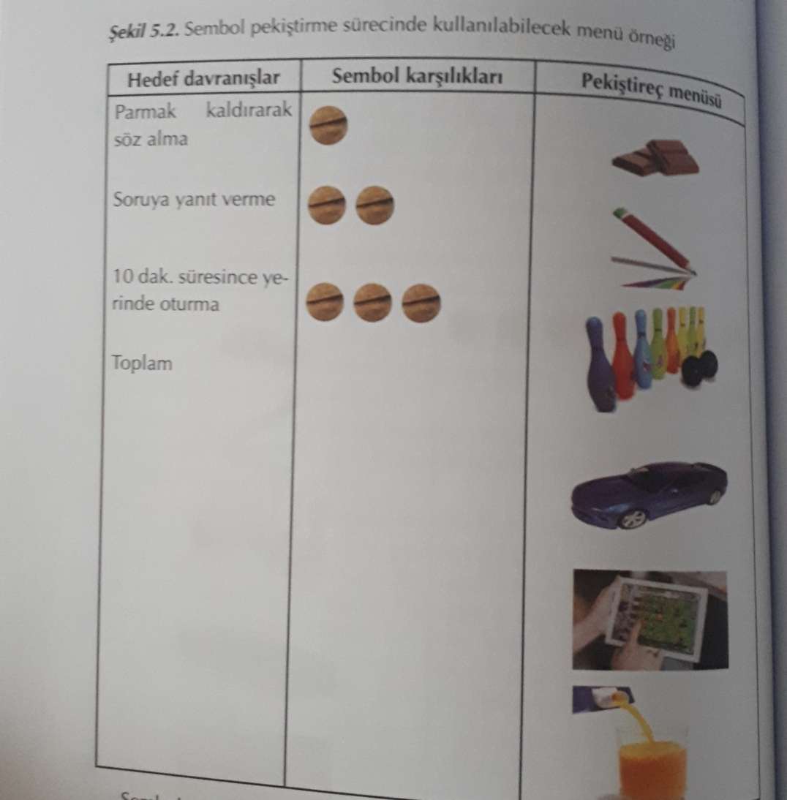

Slide 19
Sembol pekiştireçleri kullanmaya başlamadan önce öğretmen her öğrenci için ilgi çekici olabilecek farklı pekiştireçler ve sembol olarak kullanılacak bir araç Örneğin marka ya da şekil örneğın (yıldız, artı vb.)belirlemelidir.
Sembollerin öğrencinin günlük hayatta kolay ulaşamayacağı cinsten olmasına özen gösterilmelidir.
Öğrencilerin sembolleri nasıl kazanacağı, dönüştürme oranı ve zamanı belirlenmelidir.
Ayrıca öğretmen sembollerin yanlışlıkla el değiştirmemesini de sağlamalıdır
Örenciler hangi davranışta kaç sembolü kazanacaklarını, ne kadar sembolle hangi pekiştireçleri(nesne ya da etkinlik) elde edeceklerini ve sembolleri pekiştireçler ile değiş tokuş etme işlemini ne zaman yapacaklarını bilmelidirler.

Slide 20
Ayrıca bir öğrenci için istediği nesne ya da etkinliğe ulaşmak ne çok kolay ne de zor olmalıdır.
Sembol pekiştirme sürecinin etkinliğini etkileyen noktalardan biri dönüştürme oranının iyi belirlenmesidir. Bu süreçte dikkat edilmesi gereken bazı noktalar vardır bunları şu şekilde sıralayabiliriz;
Yiyecek ve oyuncak gibi pekiştireçlerin değerlerini belirlerken öğrenci için önemi dikkate alınmalıdır.
Etkinliklerin değerleri okul içinde ve dışında yapılma durumlarına göre farklılık göstermelidir.
Sembollerin ederi sınıf özelliklerine, etkinlik türlerine,derslere göre belirlenmelidir.
Semboller pekiştireçlerin niteliğine ve sayısına göre ayarlanmalıdır. (Örneğin çok tercih edilen az tercih edilen pekiştireçler.)

Slide 21
SEMBOL KULLANMANIN YARARLARI
Sembol pekiştireç kullanımının bazı yararları vardır. Bu yararları şu şekilde sıralayabiliriz:
Semboller kolay kullanabilme özelliğine sahiptir. Birey sembolü kazandığı durumdan çok farklı bir durumdayken dahi sembolü elinde tutabilir.
Semboller dayanıklıdır ve dönüştürme sırasında bu dayanıklılığının sürdürürler.
Semboller çok çeşitli nesnelerle desteklendiklerinden doyum gibi bir sorun oluşmaz.
Semboller birçok kişi üzerinde farklı farklı pekiştireçler ile kullanılabilir.
Semboller davranışlarda büyük değişiklikler yapılmasını sağlayan etkili pekiştireçlerdendir.
Sembol pekiştirme sistemi sayesinde bireyin gelişimini izlemek kolaylaşır.
Sembol pekiştirme sisteminde sembolleri artırıp azaltarak pekiştirmenin miktarı da belli edilebilir.

Slide 22
Olağan öğretim yöntemleri ve diğer öğretim stratejileri ile etkili sonuçlar alınamadığında, grup düzenlemeleri ilginç etkinlikler ve diğer izlerlikler sonuç vermediğinde, güçlü itici uyaranlara ya da ceza süreçlerine yer vermek düşünüldüğünde Sembol pekiştirme sisteminin kullanımı tercih edilmelidir.
Sembol pekiştirme sisteminin sıralanan yararları sistem uygun şekilde uygulandığında daha fazla gözlemlenebilir.

Slide 23
Sembol pekiştirme sisteminin uygulama basamakları
Bu basamakları aşağıdaki gibi sıralanabilir:
İlk olarak değiştirilecek olan hedef davranış belirlenmelidir.
Öğrenci için pekiştireç niteliği taşıyan pekiştireçler belirlenmeli ve sıralanmalıdır.
Sembol için gerekli olan destek ve kişilere karar vermek için öğrencilerin sevdikleri ve sık sık kullandıkları etkinlik yiyecek ve benzeri pekiştireçler belirlenmelidir.
Sembollerin ederleri belirlenmeli ve öğrencilere uygun davranışlar sergilediklerin de sembolü kazanacakları konusunda bilgi verilmelidir.
Sembollerin nasıl kazanacağı nasıl harcanabileceğine ilişkin kurallar öğrencilere öğretildikten sonra sembol pekiştirme sistemi uygulanmaya başlanmalıdır.

Slide 24
Sembol pekiştirme sisteminin sürekli olarak sürdürülmesi düşünülemez. Bu nedenle hedeflenen ölçütlerin gerçekleşmesi durumunda bir başka değişle davranışlar istenen sıklığa yoğunluğa ya da süreyi ulaştıklarında Sembol pekiştirme sistemi sonlandırılmalıdır.
Sembol pekiştirme sistemi yapay bir pekiştirme sistemidir. Doğal pekiştireçler ile ilginç etkinliklerle ve notlarla sınıf yönetme, öğrencilerde amaçları gerçekleştirme mümkün olduğunda sembolle pekiştirme sistemine son verilebilir.
Sembol pekiştirme sisteminde son verilirken edinilen uygun davranışların olağan sınıf ortamında var olan pekiştireçlerle sürmesini sağlayacak şekilde planlama yapılmalıdır.

Slide 25
Planlama yapılırken aşağıdaki sıralanan noktalara dikkat edilmelidir:
Her gün kazanılan puanların sayısı yavaş yavaş azaltmak gerekir. Ayrıca her bir çalışmanın sonunda puanların verilmesi yerine puanlarını önce günün sonunda daha sonra haftanın sonunda verilmesi ve sonra sürenin daha da uzatılması yoluna gidilebilir.
Sembol pekiştireçler yavaş yavaş azaltılırken etkinlik ve sosyal pekiştireçler de davranışlar sürdürülür.
Diğer yandan sosyal pekiştireçler ile davranışların sürdürülmesi sağlanırken aralıklı pekiştirme tarifesine geçilir.
Nihayet öğrenci davranışları değişken aralıklı pekiştirmelerle ve öğretmen tarafından düzenlenen etkinliklerle sürdürülür.

Slide 26
YENİ DAVRANIŞLARIN KAZANDIRILMASI
İpucu süreci
Şekil Verme
Zincirleme

Slide 27
İPUCU SÜRECİ
Küçükken bisiklet sürmeyi öğrenme çabalarımız da annemiz ya da babamız bisikletimizden, omzumuzdan ya da bisikletin koltuğundan tutarak bize yardım etmişlerdir. Ya da sessiz sinema ve tabu oyununu oynarken hareketlerle ya da parmağımızla kaç kelime olduğunu göstererek takım arkadaşlarımızın işini kolaylaştırmışızdır.
Benzer şekilde herhangi bir eşyamızı bulamadığımızda annemiz parmağı ile gösterip ‘işte orada’ diyerek bizi yönlendirmiştir.
Günlük yaşamda karşılaşılan ve amaca ulaşmada bireylere yardım eden bu süreç teknik biçimde ipucu olarak isimlendirilmektedir.
İpucu öğrenci tepkisini kesinleştiren planlanmış, uygulamacı yardımı olarak ifade edilmektedir. Burada dikkat çeken önemli noktalardan biri ipucunun önceden planlanmış olmasıyla yardımdan farklılaşmasıdır.

Slide 28
İpucu Türleri
Öğrencide istendik davranış değişikliğini sağlanması başka bir ifade ile uyaran kontrolü transferi sürecinin başarılı olmasında ipuçlarından yararlanmak ve ipucu sürecini etkili bir şekilde kullanmak büyük önem taşımaktadır.
Öğrencilerle çalışırken kullanılacak olan ipucu türleri farklı kaynaklarda farklı şekillerde sınıflandırılabilmektedir.
İpucu türleri
İpucu türleri gerek görüldüğünde birleştirilerek de kullanılabilmektedir.

Slide 29
Şekil Verme
Bireylerin öğrenmesi amaçlanan davranışlardan bazıları bireyin davranış repertuvarında hiç yokken, bazıları kısmen ya da belirli bir düzeyde bulunabilmektedir.
Şekil verme bireyin davranış repertuvarında olan ya da birey için tamamen yeni bir hedef davranışın yaklaşıklarının ayrımlı bir şekilde pekiştirlerek davranışın bireye kazandırılmasını anlatmaktadır.
Bu süreçte öğretmen bu davranış ilişkin öğrencinin güçlü ve zayıf olduğu yönleri belirlemelidir.
Öğrencisi kağıda çizilen şekli keserek çıkarmada sorun yaşayan bir öğretmen öğrencisinin makası alıp doğru şekilde tutmasını pekiştirerek sürece başlayabilir.

Slide 30
Sonrasında doğru tutuş ile eline aldığı makası ile kağıdı bir şekilde kesmesini pekiştirirken, sürecin sonunda istenilen şekli kesmesini pekiştirerek öğrencisinin davranışı edilmesini sağlayabilmektedir.
Burada önemli olan kavramlardan biri davranışın başarılı yaklaşıkları olmaktadır. Başarılı yaklaşıklar pekiştirilerek öğrencinin davranışı kazanması sağlamaktır.
Şekil verme sürecini kullanacak olan bir öğretmenin atacağı ilk adımlar arasında davranışın analiz edilmesi veya davranışa ilişkin kısa ve uzun dönemli amaçların belirlenmesi gelmektedir. Ayrıca öğretmen davranışa ilişkin hangi yaklaşıkların pekiştirileceği aile ve diğer okul personeli ile paylaşılmalı ve tam anlamıyla bir tutarlılık sergilenmelidir.
Yeni davranış öğretiminde şekil verme; davranışı şekil verme ve uyarana şekil verme olmak üzere iki şekilde uygulanabilir.

Slide 31
Zincirleme
Davranışları sınıflandırma türlerinden biri davranışları yapılarına göre sınıflandırma dır. Bu sınıflandırmada davranışlar genellikle tek basamaklı davranışlar ve zincirleme davranışlar olarak sınıflandırılır.
Tek basamaklı davranışlar açık net başlangıçları ve sonuçları olan ve genellikle yalnızca tek bir eylem içeren davranışlardır.
Adı söylenen hayvanın sesini çıkarmak, karşıdaki kişiyi taklit ederek ayağa kalkmak ve adı söylenen giysiyi göstermek tek basamaklı davranışlara birer örnek olarak verilebilir.
Birden fazla Tek basamaklı davranışın bir araya gelerek oluşturduğu belli bir sıra ve akışa sahip davranışlar ise zincir davranışlar denilmektedir.

Slide 32
Ellerini yıkama, çorabını giyme ,omlet yapma gibi davranışlar zincirleme davranışlara birer örnek olarak verilebilir.
Zincir davranışlarda bir araya gelen tek basamaklı davranışlar ancak belli bir sıra ile bir araya geldiğinde ve o sıra ile sergilendiğinde zincir davranışlar oluşturmaktadır.
Örneğin el yıkama; musluğu açma, elini ıslatma, eline sabun alma, ellerini ovalama, ellerini suyun altında tutma, musluğu kapatma, ellerini kurulama gibi birden fazla tek basamaklı davranışın bir araya gelmesi ile oluşmaktadır.
İlk davranış olan musluğu açma davranışı yapılmadan el yıkama zincir davranışını gerçekleştirme şansı bulunmamaktadır. Zincir ismi verilen davranışlar gerçekleştirilirken davranış sıralamasındaki son basamak yapıldığında pekiştireç elde edilmektedir.

Slide 33
Zincir Davranışların öğretilmesi
Zincir davranışlarının değerlendirilmesi de olduğu gibi öğretilmesinde de analizlerden yararlanılmaktadır. Zincir davranışlarını öğretiminde ileriye zincirleme geriye zincirleme ve tüm basamakların bir arada öğretimi gibi 3 farklı yol izlemek mümkündür.
Ancak bu yolların tek başına zincir davranışların öğretimde yeterli olmayacağı mutlaka tepki ipuçlarından birinin kullanılması gerektiği unutulmamalıdır.
ileriye zincirleme
Zincir davranışların bazılarının öğretimde tercih edilen ileriye zincirleme de öğretime analizdeki ilk basamaktan başlanır. ilk basamak kazanılana kadar öğretmen bu basamakta öğretimi yapar .1. Basamak kazanıldıktan sonra ikinci basamağı geçilir ve 1. Basamakla 2 basamak birleştirilerek öğretim yapılır.ikinci basamak kazanıldıktan sonra 3. basamak eklenir. 1.2. ve 3.basamak birlikte öğretilir. Süreç son basamak öğretilene kadar bu şekilde devam eder.

Slide 34
İleriye zincirleme kullanılarak öğrencisine çorap giymeyi öğretmeyi amaçlayan bir öğretmen öğrencinin ayağının çıplak olmasını sağlar. Sonrasında öğrenciye ‘çoraba giy’ hedef uyaranını verir.
Öğretmen hedef uyarını verdikten sonra belirlemiş olduğu ipucunu sunarak öğrencinin analizin ilk basamağında olan çorabı eline alma basamağını gerçekleştirmesini sağlar.
Öğretmen-öğrenci bu basamağı kabul edilebilir bir ölçüt düzeyinde yapar hale gelinceye kadar bu basamağa çalışır.
Öğrenci basamağı yapabilir hale geldikten sonra öğretmen ikinci basamağı geçer.
Öğrenciye çorabı giy hedef uyaranın verdikten sonra ipucu sunarak analizin ilk basamağını ve bir sonraki basamağını ‘çorabı eline alma ve iki elinin baş parmakları iç kısmı gelecek şekilde çorabı tutma’ öğretimini yapar.
Birinci basamakla birlikte ikinci basamakta öğrenci tarafından istenilen düzeyde sergileninceye kadar öğretime devam eder.
Analizin son basamağı ‘topuğundan geçmiş çorabı bileğine kadar çeker’ öğrenci tarafından sergileninceye kadar öğretmen bu süreci devam eder.

Slide 35
Geriye zincirleme
Geriye zincirleme ileriye zincirlemeli tam tersi bir sürecin izlendiği zincirleme davranış öğretimini ifade etmektedir.
Geriye zincirleme öğrenciye ilk olarak analizin son basamağının çalışıldığı öğrenci bu basamağı belli bir düzeyde yapabilir hale geldikten sonra sondan bir önceki basamağın ve son basamağı birlikte çalışılması ile başlandığı ve sürecin ilk basamağa ulaşana kadar bu şekilde devam ettiği bir zincirleme türüdür.

Slide 36
Örneğin daha önce ileriye zincirleme sürecinde ele aldığımız çorap giyme örneğini geriye zincirleme için kullanalım.
Öğretmen geriye zincirleme de analizi son basamağına kadar olan adımları kendisi gerçekleştirir. Başka bir ifade ile öğrencinin çorabını topuğundan geçirme basamağına kadar davranışı öğretmen yerine getirir. Sonrasında öğrenciye ‘çorabı giy’ şeklinde hedef uyaranı sunar ve daha önceden belirlemiş olduğu ipucundan yararlanarak ‘topuğundan geçmiş çorabı bileğine kadar çeker’ basamağının öğretimini yapar. Öğrenci çorap giymenin son basamağında istenilen düzeyde performans sergilediğini de öğretmen bu defa sondan bir önceki basamaktan itibaren öğretim sunmaya başlar ve sondan bir önceki basamakla birlikte son basamağın öğretimini yapar.

Slide 37
Öğrenciye ‘çorabını giy’ hedef uyaranı verir ve sonrasında topuğuna kadar gelmiş çorabı topuğundan yukarı geçirir basamağını daha önce belirlemiş olduğu ipucu ile çalışmaya başlar.
Bu basamağı öğretmenin sunduğu ipucu ile yerine getiren öğrenci, bu basamağa daha önce öğrenmiş olduğu ‘topuğundan geçmiş çorabı bileğine kadar çeker’ basamağında ekler.
Bu süreç öğrencinin önüne çorap konup ‘çorabını giy’ hedef uyaranı verildiğinde öğrenci analizdeki basamakları izleyerek bağımsız bir şekilde çorabını giyinceye kadar devam eder
Öğrenci öğretim sürecinde gerçekleştirdiği her basamak için pekiştireç kazanmaktadır ve dolayısıyla ne kadar çok basamak tamamlarsa o kadar çok pekiştireç elde edecektir.
Bu durumda öğrencinin davranışı daha istekli ve hızlı bir şekilde kazanmasına destek olmaktadır. Geriye zincirlemenin özellikle giyinme soyunma gibi davranışların kazandırılmasında çok kullanıldığı ve sıkça tercih edildiği bilinmektedir.

Slide 38
PROBLEM DAVRANIŞLARIN AZALTILMASI
Ayrımlı Pekiştirme
Sönme
Tepkinin Bedeli
Mola
Aşırı Düzeltme
Ceza

Slide 39
Ayrımlı pekiştirme
Ayrımlı pekiştirme uygun olmayan davranışları azaltmada ılımlı yöntemlerden bir diğeridir.
Ayrımlı pekiştirme iki pekiştirme ilkesine dayalı olarak uygulanır.
A)davranış uygun ayırt edici uyarını izlediğinde pekiştirilir Örneğin Sınıf içinde konuşma bazı koşullarda uygunken bazı koşullarda uygun olmayabilir. bu durumda sınıf içinde konuşma belli bir uyarının (öğretmenin soru sorması gibi) varlığında pekiştirilir diğer durumlarda pekiştirilmez.
B) uygun olmayan davranışlar görmezden gelinirken ya da bu davranışlardan pekiştirme geri çekilirken uygun bir hedef davranış pekiştirilir. Böylece pekiştirilen davranış artarken görmezden gelinen davranış azalır 5 farklı ayrımlı pekiştirme uygulaması bulunmaktadır.

Slide 40
Diğer davranışların ayrımlı pekiştirilmesi(DDAP)
Diğer davranışların ayrımlı pekiştirilmesi belirlenen bir zaman dilimi ya da gözlem süresi içinde uygun olmayan davranışın hiç oluşmaması durumunda aralık sonunda bu durumun pekiştirilmesidir.
Etkili bir şekilde uygulanabilmesi için en önemli basamaklarından birisi tepkiler arası zamanı belirlemektir.
Tepkiler arası zaman belirlenirken öncelikli olarak hedef uygun olmayan davranışın doğal ortamda gözlemlenmesi ve ortalama kaç dakikada bir ortaya çıktığını tespit edilmesi gerekir.
Sonraki uygulama basamağında ise hedef uygun olmayan davranışın belirlenen zaman aralığı süresince ortaya çıkmaması durumu pekiştirilir.
Bu uygulamada belirlenen gözlem aralığı boyunca yalnızca uygun olmayan davranışın hiç oluşmaması durumu pekiştirilirken oluşan diğer uygun olmayan davranışlar dikkate alınmaz.

Slide 41
Ege diye bir öğrencimiz olduğunu ve tenefüste arkadaşlarına vurduğunu çığlık attığını hayvan sesleri çıkardın düşünelim.
Ege için arkadaşlarına vurma davranışını azaltmayı hedefleyen öğretmeni tepkiler arası zamanı ‘3 dakika’ olarak belirler.
Belirlenen gözlem aralığı içerisindeki arkadaşlarına vurmadığında Ege'yi pekiştirir.
Ege'nin bu aralık süresince çığlık atma,hayvan sesi çıkarma gibi başka uygun olmayan davranışlar sergilemesi ise pekiştirmeyi etkilemez.
Bu gibi durumlarda gözlem aralığı boyunca birkaç uygun olmayan davranışın yapılmaması durumu pekiştirerek sözü edilen sınırlılık ortadan kaldırılabilir Örneğin Ege belirlenen aralık süresince hem çığlık atma hem de arkadaşlarını vurma davranışlarının her ikisini de sergilemediği zaman pekiştirilebilir.

Slide 42
Alternatif davranışları ayrımlı pekiştirme (ADAP)
Azaltılması hedeflenen uygun olmayan davranışın alternatifi olan uygun bir davranışın pekiştirilmesi, uygun olmayan davranıştan ise pekiştirmenin geri çekilme sürecidir.
Diğer davranışların pekiştirilmesinde gözlem aralığında davranışın yokluğu pekiştirilirken adap’ta belirgin bir hedef davranış pekiştirilir.
Örneğin öğretmeni Ege'yi tenefüste arkadaşları ile uygun bir biçimde iletişimde bulunduğunda pekiştirirken, arkadaşlarına bağırdığında görmezden gelerek uygun biçimde iletişimde bulunma davranışını artırıp bağırma davranışını azaltabilir.

Slide 43
Karşıt davranışları ayrımlı pekiştirme(KDAP)
Fiziksel olarak uygun olmayan davranışla aynı anda yapılamayacak uygun davranışların pekiştirildiği, uygun davranıştan ise pekiştirmenin geri çekildiği ayrımlı pekiştirme uygulamasıdır.
Yukarıda sözü edilen ayrımlı pekiştirme uygulamalarına göre pekiştirilen davranışlar çok daha belirgindir.
Ege’nin arkadaşlarına vurma davranışını azaltmak için kollarını bağlama davranışının pekiştirilmesi KDAP’a örnek olarak verilebilir.
Bu örnekte karşıt davranış kollarını bağlama davranışıdır.
Karşıt davranışın belirlenmesinde ölçüt bu davranışın uygun olmayan davranışlar eş zamanlı olarak yapılamamasıdır.
Ege'nin arkadaşlarına vurma ve kollarını bağlama davranışlarını eşzamanlı olarak yapması mümkün değildir. Uygun olmayan davranışın karşıtı bir davranışının bulunmaması durumunda alternatif ya da diğer davranışların pekiştirilmesi kullanılmalıdır.

Slide 44
Seyrek yapılan davranışları ayrımlı pekiştirme(SDAP)
Bazı davranışlar normalde yapılması gerektiğinden daha fazla yapıldıklarını da uygun olmayan davranış olarak tanımlanabilirler.
SDAP’ta başlama düzeyi verileri ile karşılaştırılarak hedef davranışın oranındaki küçük azalmalar pekiştirilir. Diğer ayrımlı pekiştirme tekniklerinden farklı olarak bu uygulama ortaya çıkış şekli açısından uygun olan ancak ortaya çıkış sıklığı açısından uygun olmayan davranışlar için kullanılır.
Örneğin Ege'nin ders süresince 45 dakika tuvalete gitmek için 10 defa izin istediğini düşünelim. Tuvalete gitmek için izin istemek uygun bir davranıştır. Ancak derslerde sık sık tuvalete gitmek için izin istemek sınıf atmosferini bozan ve öğrencinin performansını olumsuz etkileyen uygun olmayan bir davranıştır.

Slide 45
Bu durumda öğretmeni bu davranışı daha kabul edilebilir bir düzeye çekmek için azaltma yolunu seçmelidir.
Öğretmeni iki farklı şekilde uygun olmayan davranışın sıklığını azaltabilir. Uygulamalardan birin de öğretmeni belirlenen zaman aralığı bittikten sonra davranışın yapılmasını pekiştirebilir. Örneğin Ege’ye dersin son 10 dakikasında tuvalete gitmesi için izin verilebilir.
Diğer bir uygulamada ise öğretmen belirlenen zaman aralığı içinde davranışın daha seyrek düzeyde yapılmasını pekiştirebilir.
Örneğin Ege ders saati süresince 4 defa ya da daha az tuvalete gitmek istediğinde pekiştirilir. Uygun olmayan davranışın sıklığı azaldıkça yeni bir ölçüt belirlenerek uygulamaya devam edilebilir.

Slide 46
Yüksek oranda yapılan davranışları ayrımlı pekiştirme(YDAP)
Bazı davranışlar normalde yapılması gerektiğinden daha hızlı yapıldıkların da uygun olmayan davranış olarak tanımlanabilirler. Bu ayrımlı pekiştirme uygulamasında öğrencinin davranış dağarcığında bulunan ancak yeterli sıklıkta ortaya çıkmayan davranışları pekiştirilir.
Örneğin ege bir şey isterken ‘lütfen ya da alabilir miyim’ demesi gerektiğini biliyor ve hatırladığında bu ifadeleri kullanıyordur. Ancak ‘lütfen demeksizin’ ya da izin istemeksizin’ bir şey isteme davranışını daha sık gösteriyordur.
Öğretmeni ege'ye lütfen alabilir miyim ifadelerini kullanarak bir şey istediğinde pekiştirerek bu ifadeleri kullanmadan bir şeyler istediğinde pekiştirmeyi geri çekerek lütfen diyerek istekte bulunma davranışını arttırırken izinsiz isteme davranışını azaltabilir.

Slide 47
Sönme
Sönme daha önceden pekiştirilen bir davranıştan pekiştirmenin geri çekilmesi yoluyla hedef davranışın yoğunluğun veya sıklığının dereceli olarak azaltılması sürecidir.
Öğrenciler sıklıkla öğretmeninin, annesinin babasının veya arkadaşların dikkatini çekmek için davranışlarda bulunurlar. Örneğin yerinden kalkma davranışı öğrenci yerinden her kalktığında öğretmeni ona yerine oturmasını söyler ve öğrenci geçici bir süre yerinde oturur. Bu döngü bir süre sonra tekrarlamaya başlar. Yani öğrenci tekrar yerinden kalkar öğretmen yerine otur der. Öğrenci kısa bir süre yerinde oturur burada öğretmenin dikkati öğrencinin yerinden kalkma davranışını izlemekte ve bu davranış için olumlu pekiştirme etkisi yapmaktadır. Bu da yerinden kalkma davranışını sergilenmesi sıklığını arttırmaktadır.

Slide 48
Tüm davranış azaltma teknikleri gibi sönme de uygun davranışı pekiştirme teknikleri ile birlikte kullanıldığında daha etkili ve hızlı sonuç verir.
Bu durumda öğrenci yalnızca uygun davranışın dikkat ve pekiştirme elde ettiğini uygun olmayan davranışlar ile pekiştirme ve dikkat elde edemeyeceğini öğrenir.
Uygun olmayan davranışın dikkat ve ilgi elde etme etmediğini gören bir öğrenci ise başlangıçta istediği oluncaya dek uygun olmayan davranışı daha yoğun daha şiddetli ve daha sık sergileyebilir.
Bazen de davranışta çeşitlenme görülebilir. Bu sönme patlamasıdır.
Sönme patlaması sönme uygulamasının başlamasından sonra hedef davranışın yoğunluğunun sıklığının ve şiddetinin geçici olarak artmasıdır.
Ne yazık ki öğretmen sönme patlamasını bilmiyorsa sönme uygulamasının etkisiz olduğu yönünde yanlış bir karar vererek uygulamayı sonlandırabilir .

Slide 49
Öğretmenler sönmeyi kullanmaya başlamadan önce patlama aşamasında uygun olmayan davranış görmezden gelip gelmeyeceklerini karar vermelidir.
Eğer sıklığı ya da yoğunluğu arttığında davranışı görmezden gelmek mümkün değilse sönme kullanılmamalıdır.
Sönme kullanırken dikkat edilmesi gereken bir başka nokta pekiştirilmesine rağmen sönme uygulaması sırasında davranışın geçici olarak tekrar ortaya çıkmasıdır.
Bu durum ise kendiliğinden geri gelme olarak adlandırılır. Kendiliğinden geri gelme de en önemli tehlike davranışın yeniden dikkat ya da başka bir pekiştireç elde etmesidir. Davranış tekrar ortaya çıktığında öğretmen hazırlıklı olmalı, davranışı tutarlı bir şekilde görmezden gelmelidir.

Slide 50
Tepkinin bedeli
Tepkinin bedeli uygun olmayan davranışı izleyen biçimde öğrencinin daha önceden kazanmış olduğu pekiştireçlerin geri çekilmesidir.
Tanımdan da anlaşılacağı gibi tepkinin bedelini davranışları azaltmak amacıyla kullanılabilmesi için öğrencinin daha önce belli sayıda ya da miktarda pekiştireç elde etmesi gerekir.
Bu uygulamada uygun olmayan davranışın ciddiyetİ ile bağlantılı olarak geri alınacak pekiştireç sayısına ya da miktarını önceden karar verilir.
Bu karara ilişkin olarak öğrenci sözlü yada yazılı bir liste ile her uygun olmayan davranışı için geri alınacak pekiştireç sayısı ya da miktarı ve aynı zamanda pekiştireç kaybetmesinin sonuçları hakkında bilgilendirilir.

Slide 51
Tepkinin bedelinin uygun olmayan davranışların azaltılmasında etkili olabilmesi için dikkat edilmesi gereken önemli bir kaç nokta vardır.
ilk olarak pekiştireç verme alma dengesi iyi kurulmalıdır.
Alınacak hiç pekiştireci kalmamış bir öğrencinin uygun olmayan davranışları için borçlanması söz konusu olmamalıdır.
Tepkinin bedeli uygun olmayan davranışın hemen arkasından ve tutarlı bir şekilde uygulanmalıdır. Uygun olmayan davranış izleyen pekiştirici geri alma süreci cezalandırıcı olmamalıdır.
Öğretmen bu süreci pekiştirici geri alırken bağırıp kızarak değil, uygun davrandığında tekrar kazanabileceğini söyleyerek yönetmelidir. Son olarak ise sönme uygulamasında da olduğu gibi tepkinin bedeli uygun davranışların pekiştirilmesi ile birlikte kullanılmalı, öğrenciye uygun davranışları için sıkça pekiştireç kazanma fırsatı tanınmalıdır.

Slide 52
Tepkinin Bedeli uygulaması farklı birkaç şekilde uygulanabilir. Bu uygulamalardan biri tepkinin bedelini sembol pekiştirme ile birlikte kullanılmasıdır. Bu uygulamada uygun olmayan davranışları sonucunda öğrencinin daha önceden uygun davranışları nedeniyle kazandığı belli sayıda yıldız, gülen yüz ,para gibi semboller sistematik olarak geri alınır. Bu yolla uygun olmayan davranışların azaltılması hedeflenir.
Örneğin Ayşe öğretmen bir gün boyunca derslerde parmak kaldırarak söz isteyen öğrencilerin isimlerini karşısına her uygun söz alma davranışı için tahtada oluşturduğu tabloya bir artı işareti koyar. Dersin sonunda öğrencileri biriktirdikleri artı işaretinin sayısına göre istedikleri etkinlikle ilgilenmeleri için izin verir. Öğrencilerinin uygun olmayan davranışları için ise uygun şekilde söz alma davranışları ile elde ettikleri artı işaretini siler.
Böylece öğretmen uygun davranışı hem pekiştirmiş hem de uygun olmayan davranışlar için tepkinin bedeli uygulamasına yer vermiş olur.

Slide 53
Diğer uygulamada öğrencilere belli bir zaman diliminde kullanacakları pekiştireçler peşinen verilir.
Bu pekiştireçler uygun olmayan davranışları izleyen şekilde geri alınır. Örneğin Ayşe öğretmen tüm öğrencilerini dersin sonunda diledikleri etkinlikle ilgilenmeleri için 10 dakika süre verir. Uygun olmayan davranışlar sergileyen öğrenciler için bu süreyi geri alır. Uygulama süresince öğrencinin hala suresi kalmışsa bu süreye istediği bir etkinlikle değiş-tokuş etmesine izin verilir. Ancak bu uygulamada belli bir zaman diliminde kullanacakları pekiştireçler öğrencilere peşinen verildiği için sıralanan nedenlerle kullanımı önerilmemektedir:
1) Pekiştireçler bir koşula bağlı olmadan verildiği için bu uygulama uygun davranışların öğretilmesine izin vermez.
2) Bu uygulama yalnızca uygun olmayan davranışlar üzerine odaklanmasına neden olur.

Slide 54
Tepkinin Bedeli uygulaması hoşa giden uyarının geri çekilmesini gerektiren cezaya dayalı bir uygulamadır ve bu nedenle cezanı neden olduğu olumsuz özelliklere sahiptir.
Bu olumsuz özellikler sözel ve fiziksel saldırganlık davranışlarında, kaçma ve kaçınma davranışlarında ve öğretmenin olmadığı koşullarda uygun olmayan davranışı sergileme eğiliminde artma ile birlikte psikolojik ve fiziksel rahatsız olma olarak sıralanabilir.
Pekiştirmeye dayalı uygulamaları kullanarak sonuç alamayan öğretmenler bu uygulamayı kullanmaya karar verebilirler. Bu uygulamanın sıralanan olumsuz özelliklerinin yanı sıra da bazı olumlu özellikleri bulunmaktadır.
Olumlu özellikleri arasında sembol pekiştirme ve diğer olumlu pekiştirme uygulamaları ile birlikte kullanılabilir. Evde ve okulda kolayca kullanılabilir. Aynı zamanda tepkinin bedeli uygulaması davranışları azaltmada hızlı etki gösterir, etkisi uzun dönemlidir.

Slide 55
Mola
Mola bireyin uygun olmayan davranışını izleyen şekilde belli bir zaman dilimi için pekiştirme kaynaklarından uzaklaştırılması anlamına gelir.
Mola iki temel biçimde uygulanabilir:
Öğrencinin pekiştirme kaynaklarını uzaklaştırılması
Pekiştireçlerin öğrenciden uzaklaştırılması.

Slide 56
1. uygulamada öğrenci belli bir zaman dilimi için pekiştirme kaynaklarından pekiştirici etkinlik ya da ortamda fiziksel olarak uzaklaştırılır. Bu süreçte farklı uygulamalara yer verilebilir.
1) öğrenci uygun olmayan davranışı sürdürürken gruptan uzaklaştırır ancak bir köşeden ya da uzaktan arkadaşlarını ve etkinlik alanını izlemesine izin verilir,uygun davranmaya başlayınca ise gruba tekrar katılımı sağlanır.
2) öğrenci uygun olmayan davranış nedeniyle etkinlik alanı dışına alınır ancak ortamdan uzaklaştırılması pekiştirici çevre ya da etkinliği izlemesine izin verilmez. Uygun davranmaya başladıktan kısa bir süre sonra etkinlik alanına geri dönmesi sağlanır. Her iki maddede sözü edilen durumlar da yarım kalan bir etkinlik varsa öğrenciye bu etkinlik tamamlatılır.
3)Öğrenci uygun olmayan davranışı izleyen bir şekilde pekiştirici çevreden alınarak pekiştirici olmayan bir alana konulabilir. Pekiştirici olmayan alan mola odası ya da mola koridoru olabilir.

Slide 57
Alanyazında mola için kullanacak mola alanlarının uygun havalandırma ve ışıklandırma koşullarına sahip olması, öğrencilerin zarar görebileceği pekiştireç özelliği taşıyabilecek eşya ve materyallerden arındırılmış olması gerektiği belirtilmektedir.Mola alanlarını uygun özelliklerini taşımadığı durumlarda kullanılması önerilen bir uygulama değildir.
Sıralanan mola uygulamalarında en yaygın olarak karşılaşılan sorun çevrenin yeterince pekiştirme özelliği taşımamasıdır.
II. uygulamada ise belli bir zaman dilimi için pekiştireçler öğrenciden uzaklaştırılır. bu uygulamada uygun olmayan davranışa bağlı olarak sosyal dikkat ya da oyuncak, yiyecek gibi pekiştireçler kısa bir süre için geri çekilir. Bu uygulamanın en güzel örneklerinden biri mola kurdelesidir.

Slide 58
Hangi Mola uygulaması tercih edilirse edilsin öğretmenlerin uygulama sürecinde dikkat etmeleri gereken temel noktalar bulunmaktadır.
Bu noktalardan ilki öğrencinin bulunduğu etkinlik ve etkinlik alanının mola alanından daha cazip olmasıdır. Aksi takdirde uygulamanın etkili olması mümkün değildir.
Öğretmen etkili olmadığını fark ettiği anda mola uygulamasını hemen sonlandırılmalıdır.
Mola uygulaması ile ilgili dikkat edilmesi gereken diğer bir nokta molanın ne zaman sonlandırılması gerektiği ile ilgilidir. Mola süresi gerektiğinden fazla uzatılmamalı, davranış durduktan sonra en fazla bir ile üç dakika içinde öğrencinin etkinlik alanına dönmesi sağlanmalıdır.
Son olarak ise öğretmenler molayı zor davranışlar sergileyen öğrencileri sınıftan uzaklaştırmanın bir yolu olarak kullanmamaya dikkat etmelidirler.

Slide 59
Düzeltme(onarma)
Davranış değiştirme ile ilgili pek çok kaynakta düzeltme ve olumlu alıştırma aşırı düzeltmenin alt başlıkları olarak ele alınmıştır.
Düzeltme onarma öğrencinin çevreyi uygun olmayan davranışı yapmadan önceki haline getirmesidir. Örneğin bir öğretmen yere çöp atan öğrencisinden attığı çöpleri toplamasını isteyerek düzeltmeyi kullanabilir. Bazı öğrenciler içinse çevreyi tek başına düzeltmek mümkün olmayabilir.
Çevreyi tek başına düzeltmesi mümkün olmayan öğrenciler için öğretmen öğrenciden performansına bağlı olarak işin bir bölümünü yapmasını isterken işin diğer kısmını kendisi yaparak öğrenciye yardım sunar bu duruma yardımla düzeltme adı verilir.

Slide 60
Düzeltmeye ilişkin bir diğer uygulama onarıcı aşırı düzeltmedir.
Onarıcı aşırı düzeltmede öğrenciden çevreyi uygun olmayan davranış yapmadan önceki halinden daha iyi bir hale getirmesi istenir. Başka bir ifade ile öğrencinin uygun olmayan davranış ile bağlantılı olarak çevrenin yalnızca eski haline getirilmesine düzeltme denir ve onarıcı ışığı düzeltmenin ilk adımıdır.
Onarıcı aşırı düzeltmenin ikinci adımında çevredeki başka şeylerinde düzeltilmesi istenir.
Bir önceki örnekte yerlere çöp atan öğrencisinden attığı çöpleri toplamasını isteyen öğretmeni bu çöplerle birlikte sınıftaki tüm çöpleri de toplamasını isteyerek onarıcı aşırı düzeltmeyi kullanmış olur.
Onarıcı aşırı düzeltme kullanılırken öğrenciden istenen davranışın uygun olmayan davranış ile ilgili olmasına aşırı düzeltme uygulamasının uygun olmayan davranışın hemen arkasından gelmesini özen gösterilmelidir.
Ayrıca amaçsız ya da kaza ile gerçekleşen durumlar da onarıcı aşırı düzeltme kesinlikle kullanılmamalıdır.

Slide 61
Ceza
Ceza bir davranışın hemen ardından sunulan ve davranışın ileride sergilenmesi sıklığını azaltan uyaran değişikliğidir.
Pekiştirme uygulamasında olduğu gibi uygun olmayan davranışları azaltmak veya ortadan kaldırmak üzere kullanılan ceza uygulamaları; olumlu ve olumsuz ceza olmak üzere iki biçimde gerçekleştirilmektedir.
Birinci tür ceza olarak da bilinen olumlu ceza uygun olmayan davranışı izleyen durumda ortamı hoşa gitmeyen uyaran sunulması ile söz konusu davranışın ileride gerçekleşme olasılığının azalması, ikinci tür ceza olarak da bilinen olumsuz ceza ise uygun olmayan davranışı izleyen durumda hoşa giden uyaranın çekilmesi ile davranışın ileride gerçekleşme olasılığının azalmasıdır.
Eğitim ortamlarında kullanılması uygun değildir!!!

Slide 62
TEŞEKKÜRLER…

